Slide 1
Глицерин
Составитель: Фуфаева Ольга Васильевна,
учитель химии МБОУ «Каменская СОШ»

Slide 2
Спирты
Одноатомные
Многоатомные

Slide 3
Многоатомные спирты - органические соединения, в молекулах которых содержится несколько гидроксильных групп, соединенных с углеводородными радикалами.
СН₂ОН СН₂ОН
I I
СН₂ОН СНОН
I
СН₂ОН
этандиол-1,2 пропантриол – 1,2,3
этиленгликоль глицерин

Slide 4
Цель урока:
рассмотреть глицерин, его физические и химические свойства, способы его получения и применение

Slide 5
Получение глицерина
В лаборатории
СН₂Cl СН₂ОH
I I
СНCl+ 3HOH→СНОH +3НСl
I I
СН₂Cl СН2OH

Slide 6
Получение глицерина
2. В промышленности при омылении жиров
СН₂OCOC17H35 СН₂ОH
I I
СНOCOC17H35+ 3HOH→СНОH +3C17H35COOH
I I
СН₂OCOC17H35 СН2OH

Slide 7
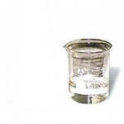
Физические свойства глицерина:
Жидкость
Без цвета
Сладковатого вкуса
Хорошо растворим в
воде и этаноле
Температура кипения - 290 ^{о}С

Slide 8
Химические свойства глицерина
Взаимодействие с активными металлами
СН₂ОН СН₂ОNa
I I
2СНОН+ 6Nа →2СНОNа +3Н₂
I I
СН₂ОН СН2ONa
Глицерат натрия

Slide 9
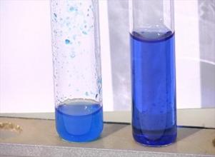
2. Взаимодействие с гидроксидом меди – качественная реакция на многоатомные спирты
СuSO₄ + NaOH →Na₂SO₄ + Cu(OH)₂
глицерат меди –
раствор ярко-синего цвета

Slide 10
3. Взаимодействие с азотной кислотой
СН₂ОН СН₂ОNО₂
I I
СНОН+ НNО₃ → СНОNО₂ +3Н₂О
I I
СН₂ОН СН2ONО₂
нитроглицерин

Slide 11
4. Взаимодействие с галогеноводородами
СН₂ОН СН₂Cl
I I
СНОН+ 3HCl → СНCl +3Н₂O
I I
СН₂ОН СН2Cl
1,2,3 - трихлорпропан

Slide 12
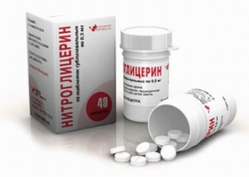
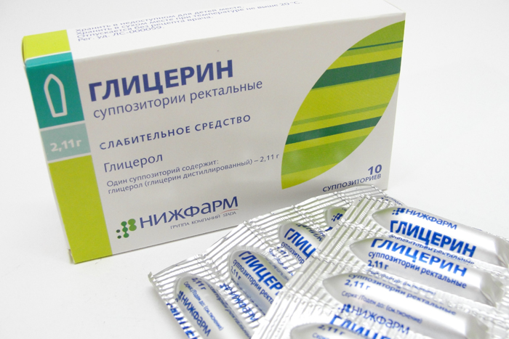
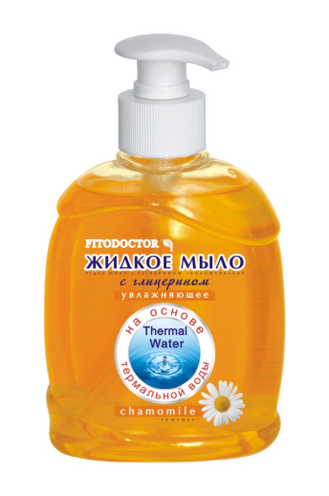
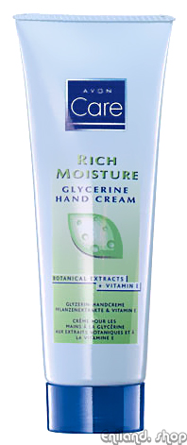
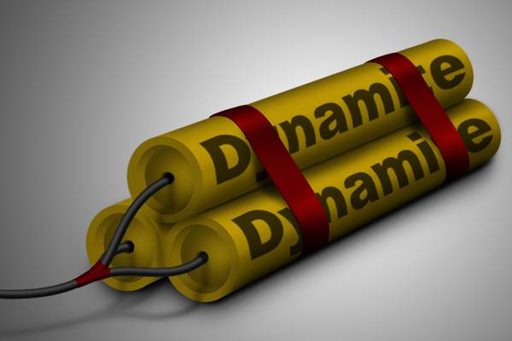
Применение
Глицерин
Динамит
Парфюмерия
Текстильная промышленность
Изготовление лекарств

Slide 13
Генетическая связь
Предельные углеводороды
Непредельные углеводороды
Многоатомные
спирты
Галогенопроизводные
углеводородов

Slide 14
Решить генетическую схему
С₂Н₆→С₂Н₄→ СН₂ОН-СН₂ОН
↓ ↑
CH₂Br-CH₂Br

Slide 15
Спасибо за внимание!

